Slide 1
Hinweisfolie
Nutzen Sie den Bildausschnitt, oder ein beliebiges Format (Bildschirmfoto), für Ihren Aufruf zum Mitmachen.
Vorschläge sind:
  Whatsapp Status
  LinkedIn Status
  Facebook/Instagram Status
  Bildpostings auf Ihrer Plattform/Webseite
Das Hintergrundbild inkl. Transparenz können Sie durch die Formation des Hintergrunds bearbeiten.

Slide 2
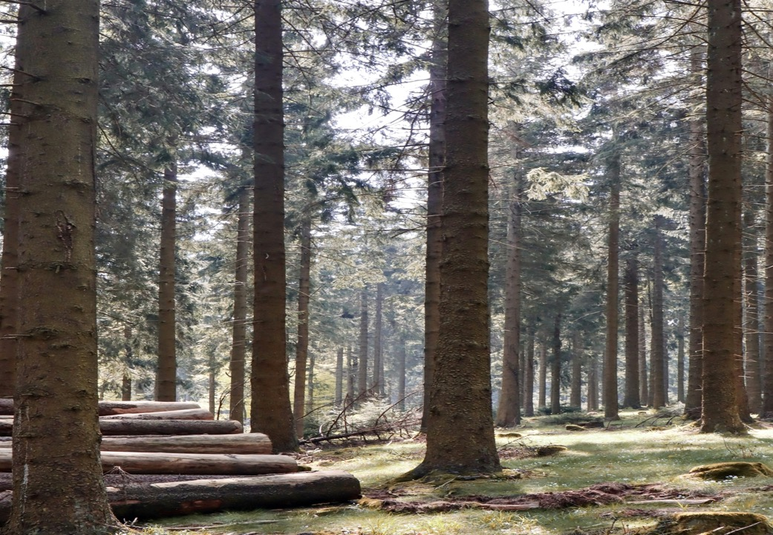
Lila = Bildausschnitt
Der Tag des Waldes – 21.03.2024
MACH MIT BEIM
TAG
21.03
DES
2024
WALDES

Slide 3
Lila = Bildausschnitt
Dein Post für den
WALD
mach mit am 21.03.2024!
#
mehrmitHolz
TagdesWaldes
TagdesHolzes
HolzrettetKlima
Am 21.03.204 ist der Tag des Waldes

Slide 4
Lila = Bildausschnitt
Am 21.03.204 ist der Tag des Waldes
Warum ist Dir der
WALD
wichtig ? Poste jetzt!
#
mehrmitHolz
TagdesWaldes
TagdesHolzes
HolzrettetKlima

Slide 5
Lila = Bildausschnitt
Was ist Dein liebster
WALD
poste diesen am 21.03.2024!
#
mehrmitHolz
TagdesWaldes
TagdesHolzes
HolzrettetKlima
Am 21.03.204 ist der Tag des Waldes

Slide 6
Hinweisfolie
Nutzen Sie den Bildausschnitt, oder ein beliebiges Format, um Ihre Unternehmen/Mitglieder/Verbände/Mitarbeitende über die Notwendigkeit der gemeinsamen Kommunikation am 21.03.2024 zu informieren.
Sie können Ihr Logo unten links platzieren. Die Botschaften, die Sie senden möchten, obliegen Ihnen. Die vorgegebenen Hashtags empfehlen wir, damit wir gemeinsam wirken können.

Slide 7

WALD und HOLZ
Der Tag des Waldes – 21.03.2024
Unser Beitrag für die Gesellschaft
Der Tag des Waldes ist immer auch der Tag der Waldbewirtschaftung!
Jeder, dem der WALD und die HOLZ-VERWENDUNG am Herzen liegt, sollte sich am TAG DES WALDES für unsere Branche stark machen!
„Wer nachhaltig denkt, setzt auf Holz! Durch aktive Forstwirtschaft fördern wir nicht nur die Biodiversität, sondern bekämpfen auch den Klimawandel. Holz ist der Schlüssel zu unserer grünen Zukunft!“
#
mehrmitHolz
TagdesWaldes
TagdesHolzes
HolzrettetKlima
Ihr Logo

Slide 8
Der Tag des Waldes – 21.03.2024
Machen Sie mit Ihrem Statement für die WALDWIRTSCHAFT mit!
Mehr Biodiversität durch Forstpflege. Holz nutzen, Natur schützen!
Wir brauchen den Wald in der Stadt – Bäume und Holzhäuser.
Holz ist der nachhaltige Game-Changer, denn Holz besteht zu 50 % aus elementarem Kohlenstoff.
Durch aktiven Waldumbau können wir unsere Wälder schnell genug fit für den Klimawandel machen!
Waldpflege statt Waldverfall! Durch nachhaltige Holznutzung gestalten wir aktiv unsere grüne Zukunft.
Bereiten Sie jetzt Ihr Waldstatement vor!
Wir posten gemeinsam am 21.03.2024 mit folgenden Hashtags:
#
MehrmitHolz
TagdesWaldes
TagdesHolzes
HolzrettetKlima
Ihr Logo

Slide 9
Der Tag des Waldes – 21.03.2024
Machen Sie mit Ihrem Statement für die WALDWIRTSCHAFT mit!
?
Was ist Ihr EINSATZ für den Wald?
Was ist Ihre INNOVATION 2024 für unsere Wälder?
Ihre drei TIPPS für einen gesunden Wald?
Wie können wir nachhaltig HOLZ gewinnen?
Was ist Ihr liebstes HOLZPRODUKT?
Bereiten Sie jetzt Ihr Waldstatement vor!
Wir posten gemeinsam am 21.03.2024 mit folgenden Hashtags:
#
MehrmitHolz
TagdesWaldes
TagdesHolzes
HolzrettetKlima
Ihr Logo

Slide 10
Hinweisfolie
Dies ist eine beispielhafte Umsetzung der AGR. Über diesen Text-Bild-Post wird die Ökosystemleistung des Biodiversitätsschutzes kommuniziert.
Die optische Umsetzung, sowie wie Textauswahl sind frei gewählt.
Bildempfehlungen: Lizenzfreie Bilder von pexels etc. eine kleine Inspiration senden wir mit.
Hinweis: Die Platzierung Ihres Logos aus lizenzfreien Bildern ist eine rechtliche Grauzone – wir empfehlen den Verzicht darauf.

Slide 11

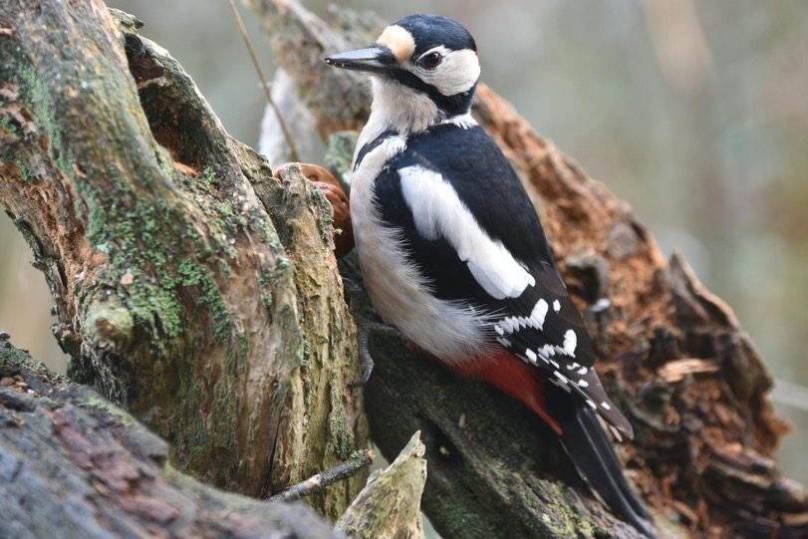
HOLZ nutzen
NATUR
schützen
Sei so schlau, wie ein Specht!
Holz ist eine nachwachsende Ressource. Durch nachhaltige Forstwirtschaft Biodiversität.
Tag des Waldes 2024

